Slide 1
Approche par Compétences :
réseau des accompagnateurs
Rencontre du
22 janvier 26
Service de Pilotage et Ingénierie de l’Offre de Formation
Compte-rendu

Slide 2
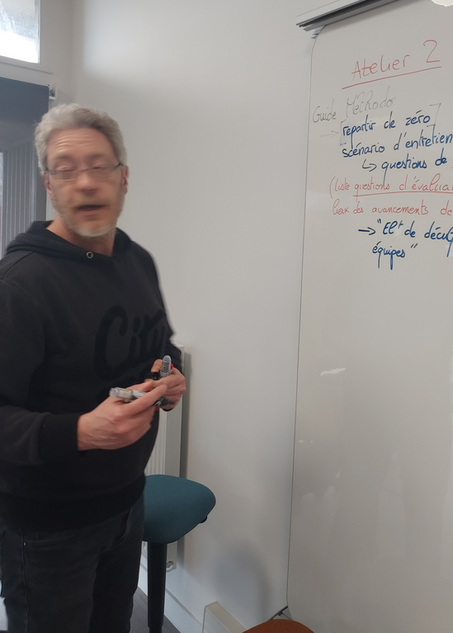
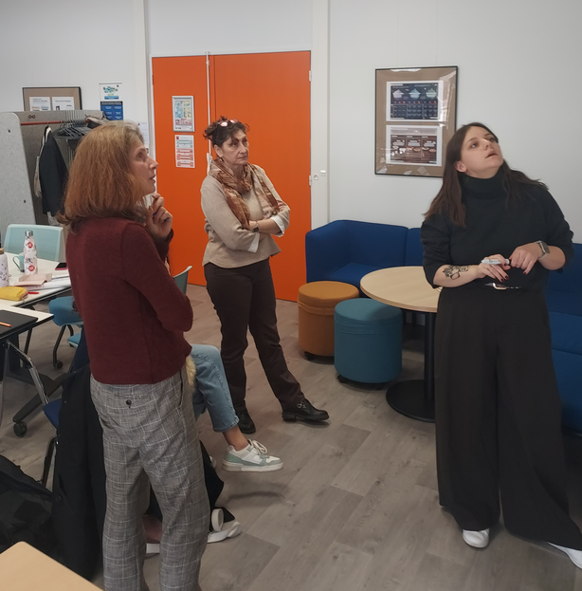
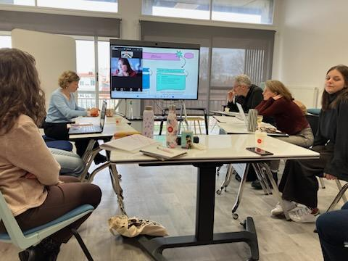
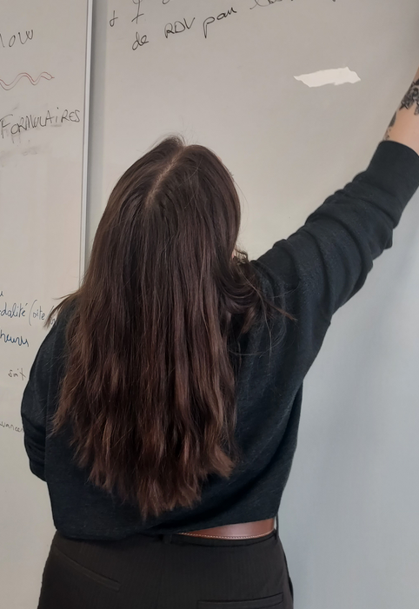
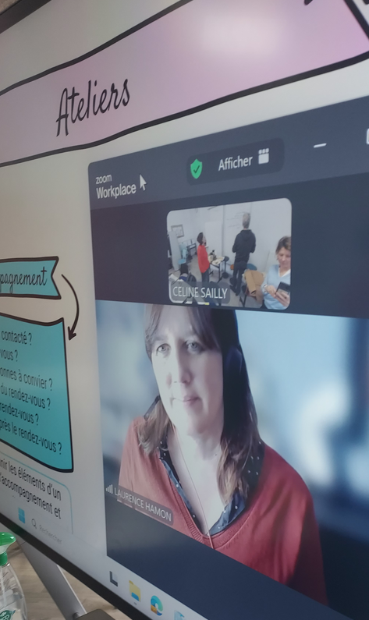
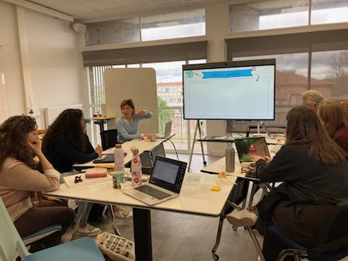
Notre réseau en action !

Slide 3
Programme
Moment convivial
Présentation du service (Mary)
Guide méthodo
Les points forts / les points à améliorer
Premier bilan
Premier bilan et retour sur les premiers rendez-vous (Céline, Amélie, Amandine, Claire)
Deux ateliers
Processus accompagnement
Guide méthodo pour les IP/IF
Conclusions
Notre prochaine rencontre

Slide 4
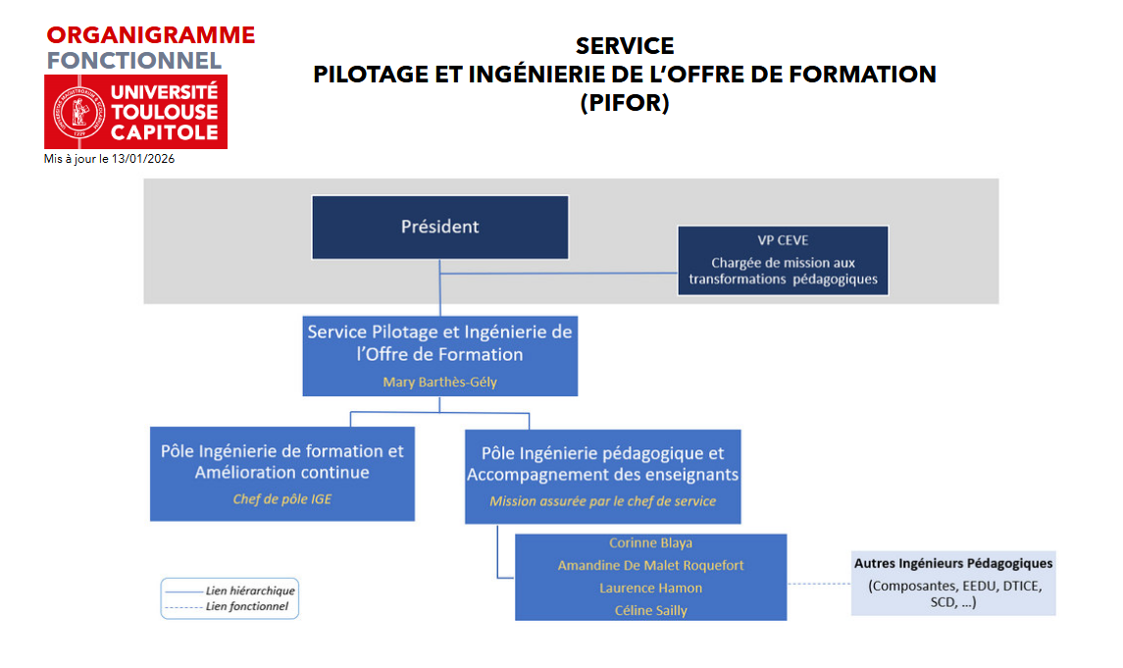

Slide 5
Guide méthodo
Lien
Les point forts | Gestion des versions / modifications
 | la navigabilité
 | l’interface
Les points à améliorer | Quid d’un support imprimable
 | Quels contenus spécifiques pourrait-on ajouter ?

Slide 6
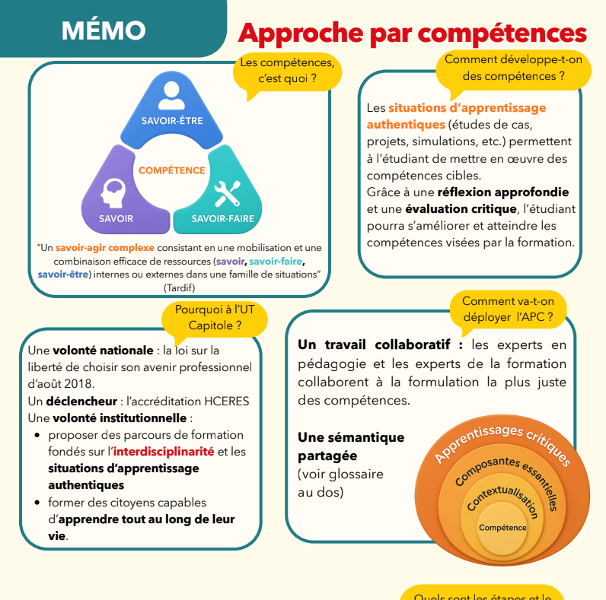
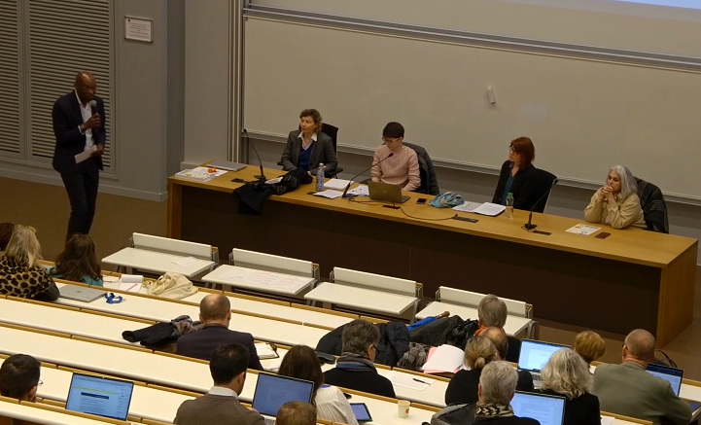

Bilan des premiers accompagnements
Réunion du 8 janvier 26
Env. 100
Mémos distribués à la matinée d’information sur l’APC
Env. 90
participants
1.5 h
Durée et replay disponible

Slide 7
Analyse
Bilan des premiers accompagnements
Premiers rendez-vous = état des lieux et créer un lien de confiance
Souligner l’importance de l’accompagnement
9 / 7
EDT : Certains rendez-vous ont été organisés par le Doyen.
UFRAC : travail individualisé
EEDU : travail collaboratif car interviennent sur des formations dans toutes les Composantes ou Établissements Composantes
TSM : accréditation EQUIS en parallèle
Sc. Po. : statut particulier vis à vis de HCERES
Nombre de rendez-vous effectués / planifiés
13.5 h
Temps total passé pour ces rendez-vous
Env. 50
Les difficultés : réduction des heures, changement de responsables, création de nouvelles mentions, intégration de cours obligatoires, a priori dû à expérience antérieure, jargon, connaissances vs compétences
Personnes rencontrées

Slide 8
Ateliers
Processus accompagnement
Guide méthodo pour nous
Comment est-on contacté ?
Prise de rendez-vous ?
Les autres personnes à convier ?
La préparation du rendez-vous ?
Le déroulé du rendez-vous ?
Les actions après le rendez-vous ?
Objectif ?
Guide ou outils ou les deux ?
Banque d’exemples ?
Comment le fait-on vivre ?
Objectif : définir les éléments d’un processus d’accompagnement et leurs liens.
Objectif : définir le contenu d’un guide méthodo pour nous concernant l’accompagnement pour l’APC

Slide 9
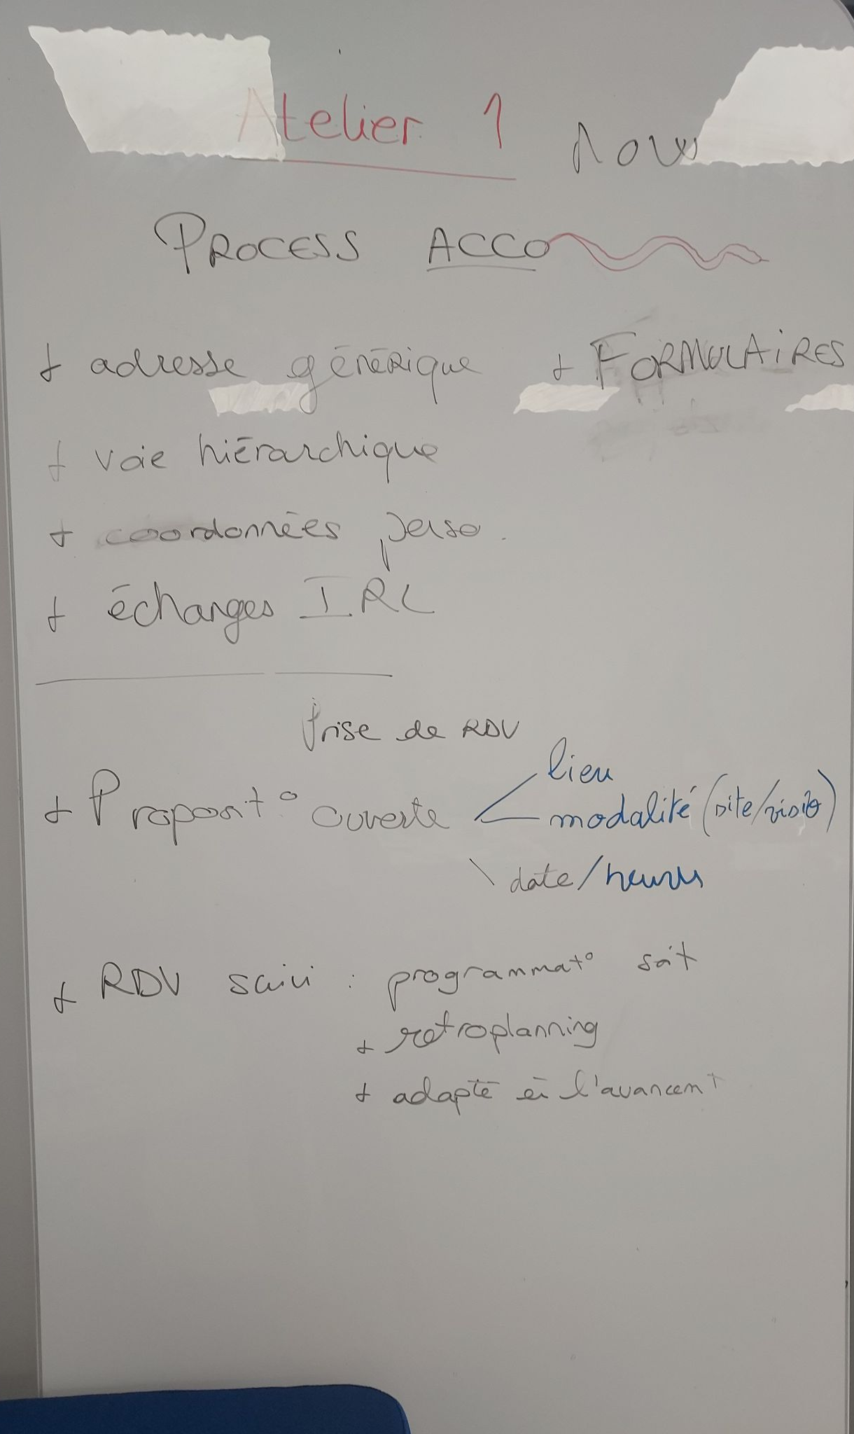
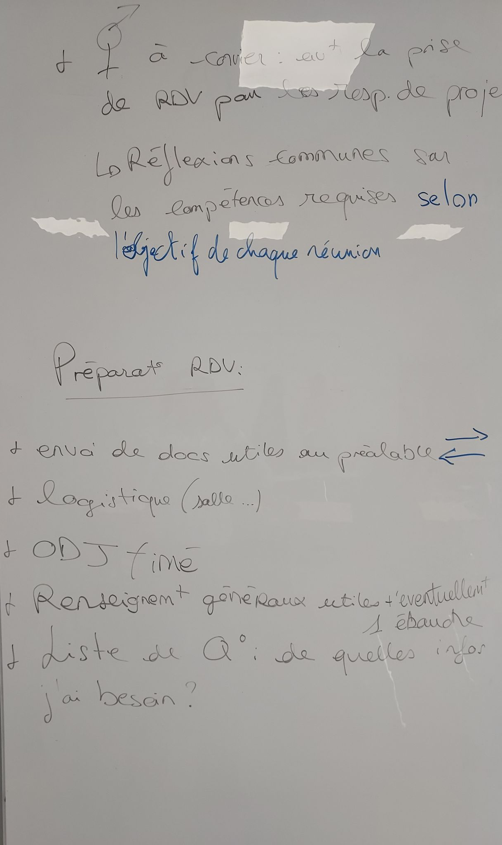
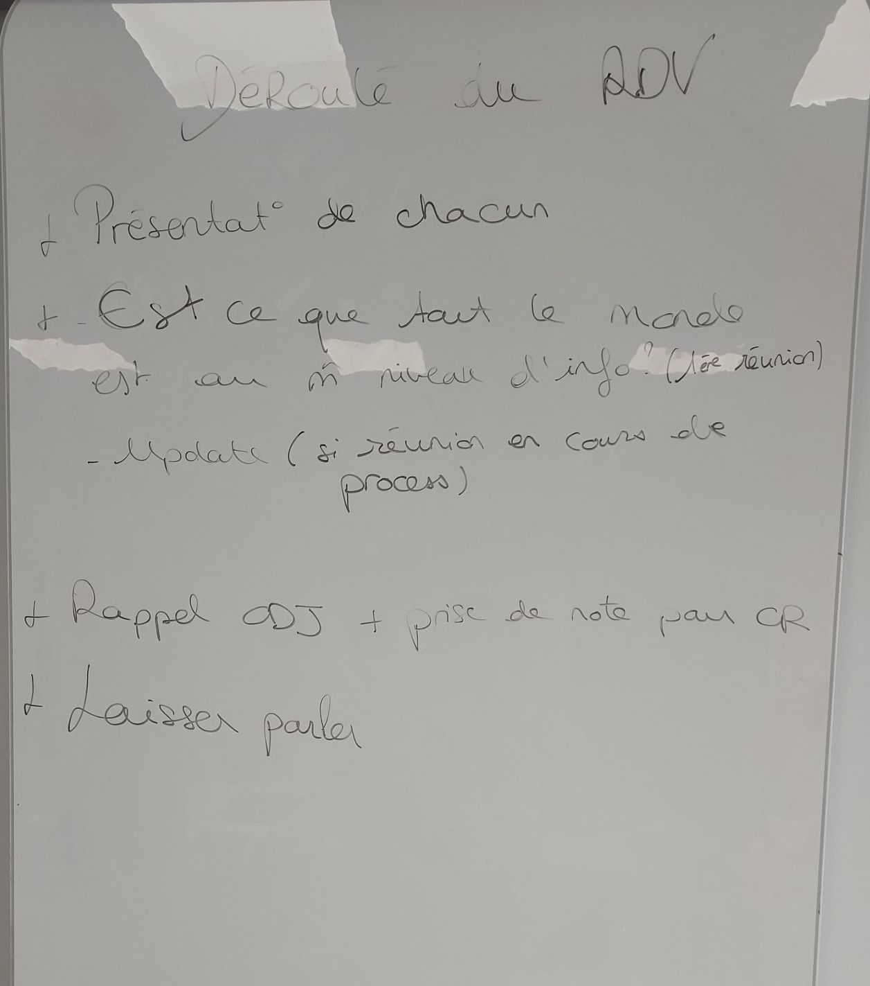
Atelier 1 : restitution

Slide 10
Atelier 1 : restitution
L’équipe processus a défini les grandes étapes :
La prise de contact
Le pilotage de la prise de rendez-vous (avant et après)
Le déroulé du rendez-vous
L’équipe a défini des outils :
Outils numériques pour les différentes étapes : evento, sogo, formulaire KSUP, site intranet, espace Moodle, ADE
Outils d’accompagnement : atelier 2

Slide 11
Atelier 1 : prise de contact
Via un formulaire
Via une conversation non planifiée
Via une adresse générique
Via un contact par email
Contact pour accompagnement
Dans le cadre d’un Appel à Projet / Manifestation
Aller vers les enseignants ?
Dans le cadre du déploiement de l’APC
Les EC sollicitent l’accompagnement. Comment les IP peuvent-ils solliciter les EC pour impulser l’accompagnement ?

Slide 12
Atelier 1 : Pilotage du RDV
Suivi
Prépapation
Rapidement après le RDV
Email après le RDV (valoriser, remercier, prochain RDV)
Doc de suivi
Information aux équipes qui peuvent être concernées par les échanges
Enrichissement d’une BDD pour accompagnateurs (Atelier 2)
Lieu
Modalité
Durée
Définir les objectifs (définir les temps à consacrer pour chacun)
Personnes à convier (en fonction des objectifs)
Pilotage du RDV
Qualité de l’accompagnement
Déroulé
Voir CR atelier 2 enrichi des réflexions de l’équipe atelier 1

Slide 13
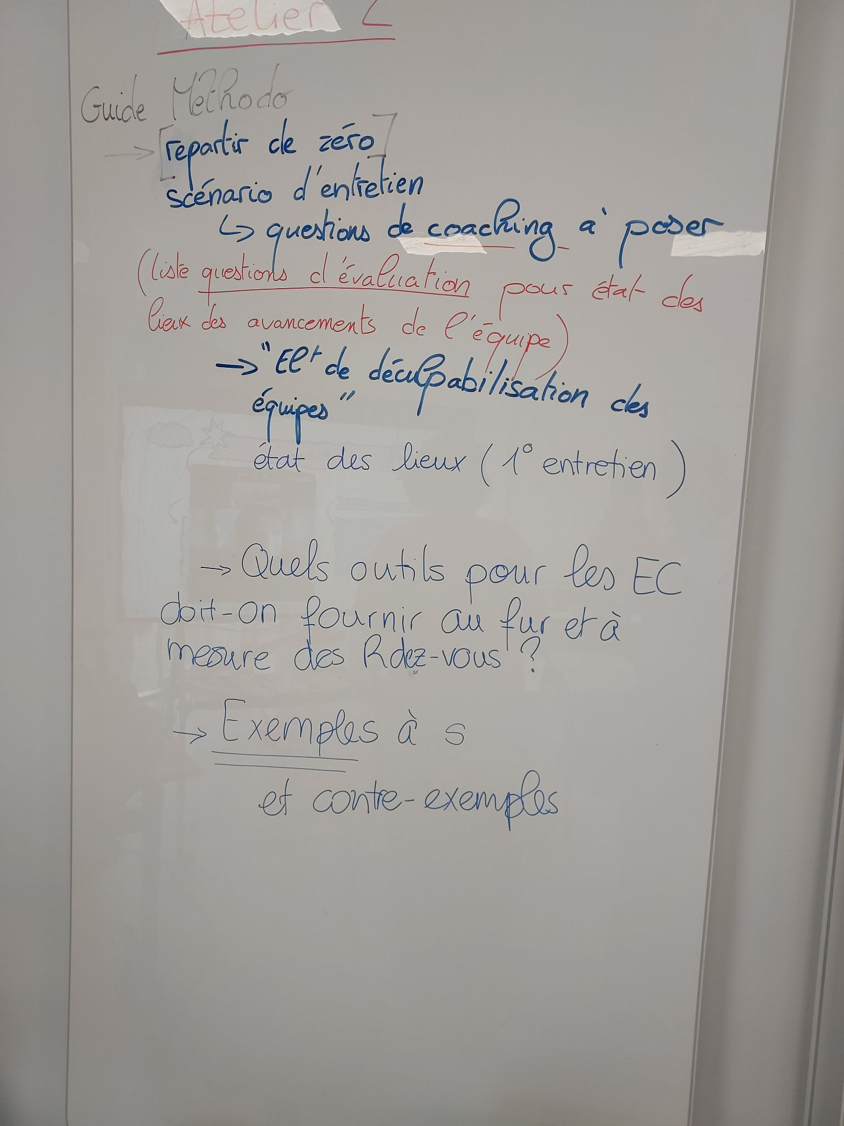
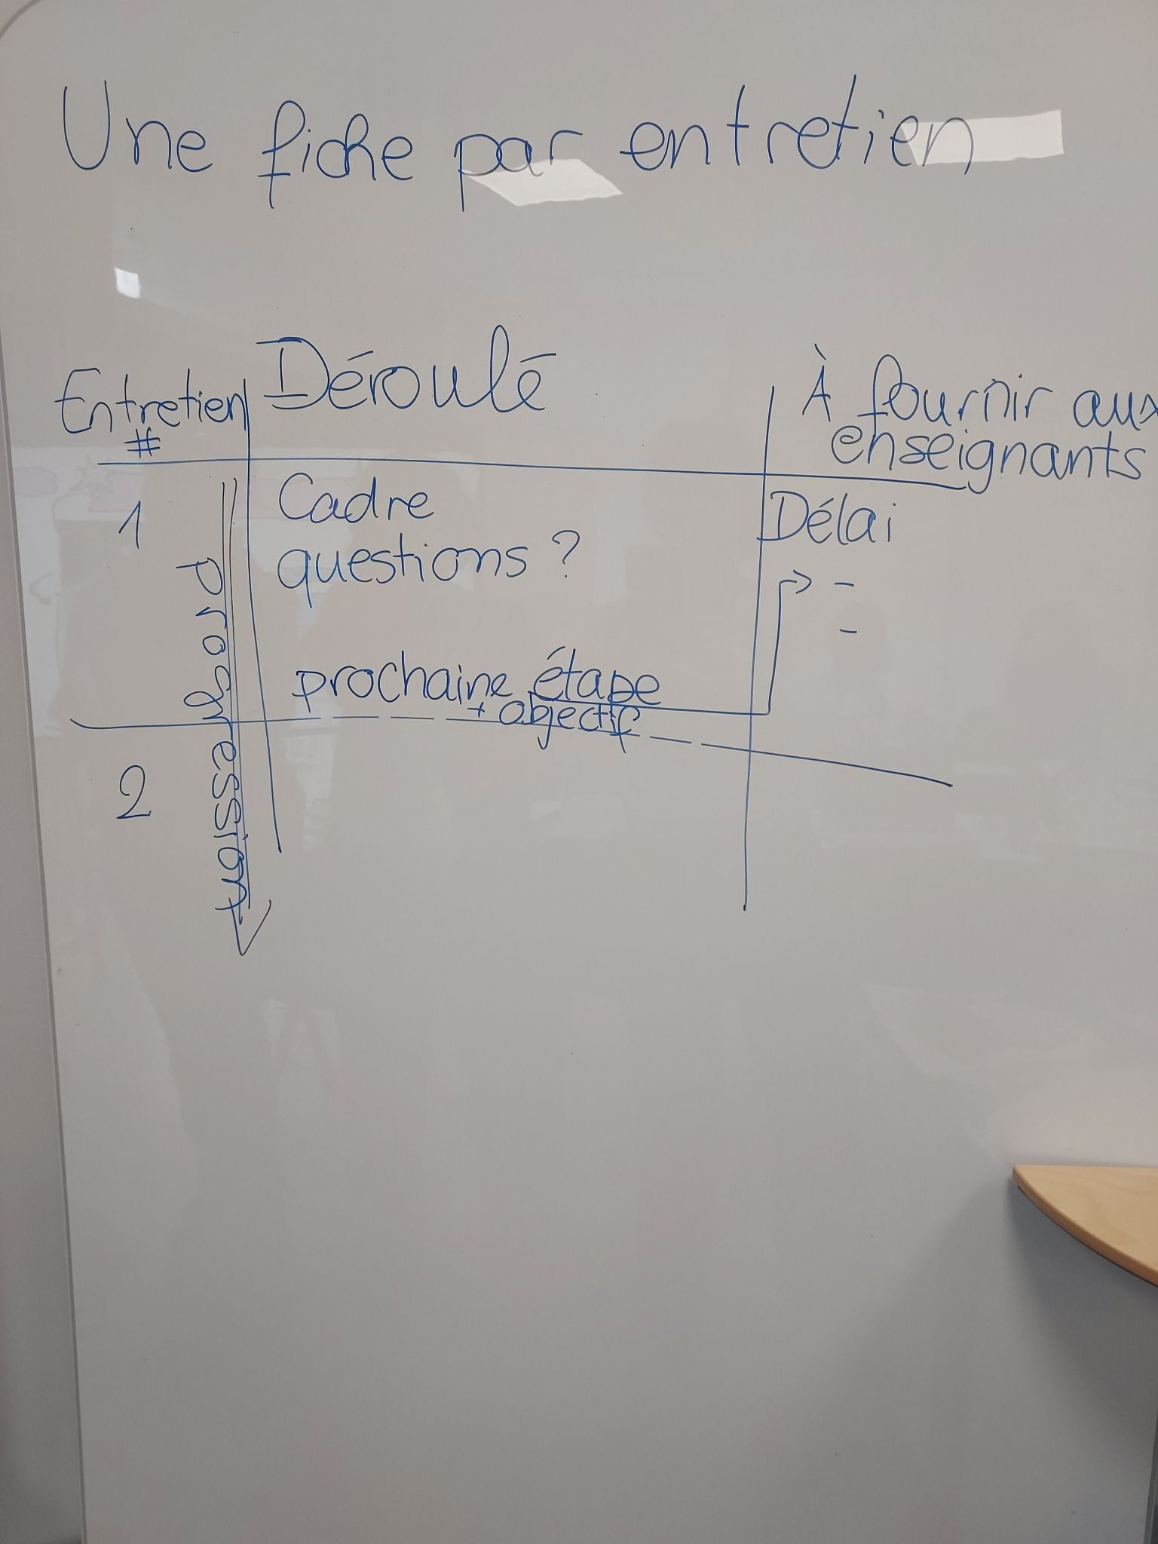
Atelier 2 : restitution

Slide 14
Atelier 2 :
les outils / le déroulé d’un RDV d’accompagnement
Deux grandes idées : des fiches entretiens / une banque de données d’outils
“Fiches entretien” :
Des pense-bête avec les éléments à avoir en tête
Fiches thématiques, par exemples : première rencontre, suivi, points de blocage, scénarisation, etc…
Des questions type coaching ou instructional coaching
Des pièges à éviter
Des points de vigilance
Savoir analyser la demande et orienter au mieux
Banques de données :
Dans le cadre de l’APC, des exemples et des contre-exemples de formulation de compétences, de référentiels de compétences.
Outils pédagogiques avec des exemples (seulement pour nous car un outil sert un objectif et pas l’inverse)
Des questions (redondant avec fiches entretien, peut-être)
Des vidéos (peut-être ?)

Slide 15
La suite…
Idées d’autres rencontres
  Prochaine réunion : bilan en visio 30 min (fin février), je vous envoie un evento.
  Prochaine réunion en présentiel : avec vos n+1
Fréquence ? Modalité ?
  Une réunion rapide pour garder une vision sur l’avancement du déploiement de l’APC sur l’EPE.
  Une réunion avec ateliers de travail : tous les deux mois
Besoins
  Un espace numérique d’échange : à l’étude

